Slide 1
Муниципальное бюджетное дошкольное образовательное учреждение детский сад «Ягодка»
п. Сосенки Цимлянского района Ростовской области
Отчет о проделанной работе
«Земляничка» в летний период
Подготовили воспитатели:
Стародубова О. А.,Небылицина А. Ф.
2020г

Slide 2
На период летнего оздоровления нами были поставлены следующие цели и задачи.
Цель летнего оздоровительного периода: сохранять и укреплять физическое и психическое здоровье детей с учетом их индивидуальных особенностей. Полное удовлетворение потребностей растущего организма в отдыхе, творческой деятельности и движении.
Задачи на летний оздоровительный период:
* создание комфортных условий для физического, психического, умственного, художественно-эстетического развития каждого ребенка;
* организация здоровьесберегающего режима, предупреждение заболеваемости и травматизма;
*обеспечение воспитательно-образовательного процесса соответствующим материалом и оборудованием.
* реализация системы мероприятий, направленных на оздоровление и физическое воспитание детей, развитие самостоятельности, инициативности, любознательности, познавательной активности;
* осуществление просвещения родителей по вопросам воспитания и оздоровления детей в летний период.

Slide 3
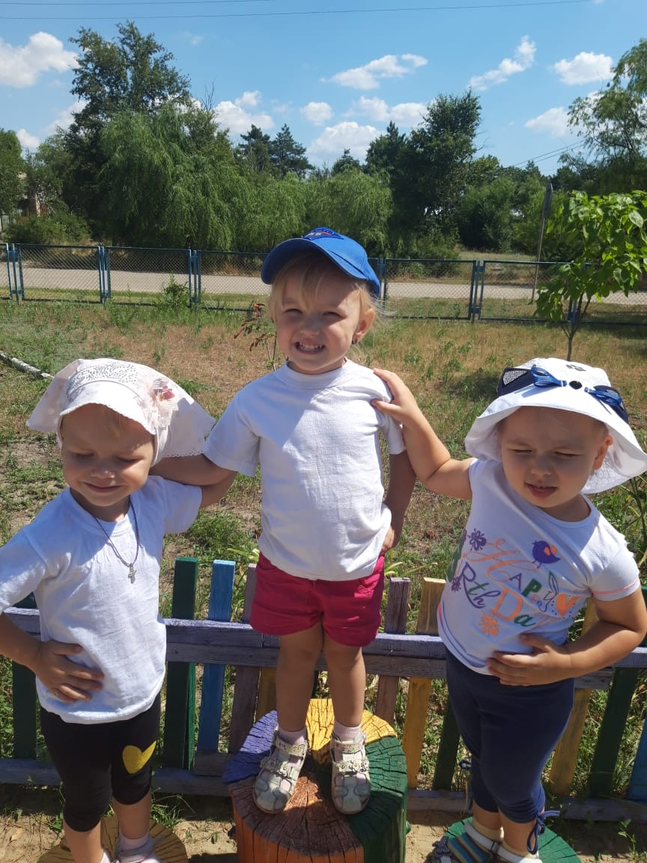
Летний период в детском саду – самое благоприятное время для укрепления здоровья и развития детей. Мы стремились организовать жизнь дошколят таким образом, чтобы они провели его с радостью и удовольствием, получили заряд бодрости.

Slide 4
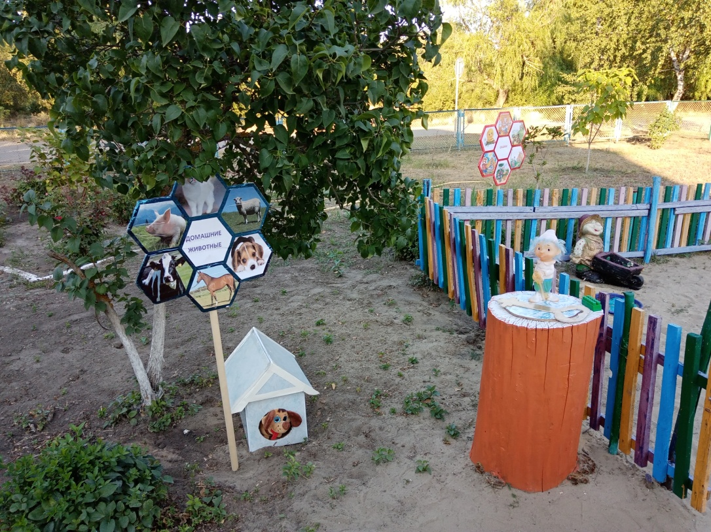
С помощью родителей мы оформили свой участок. Они были нашими первыми помощниками. Выносной игровой инвентарь был пополнен и обновлен также с помощью родителей.

Slide 5
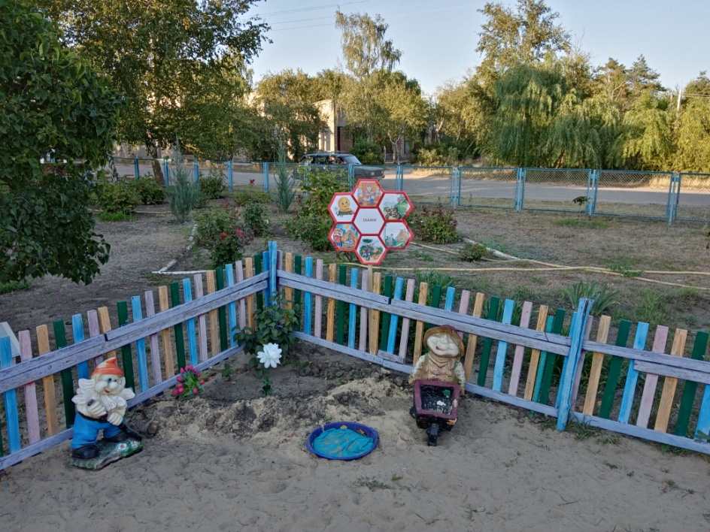
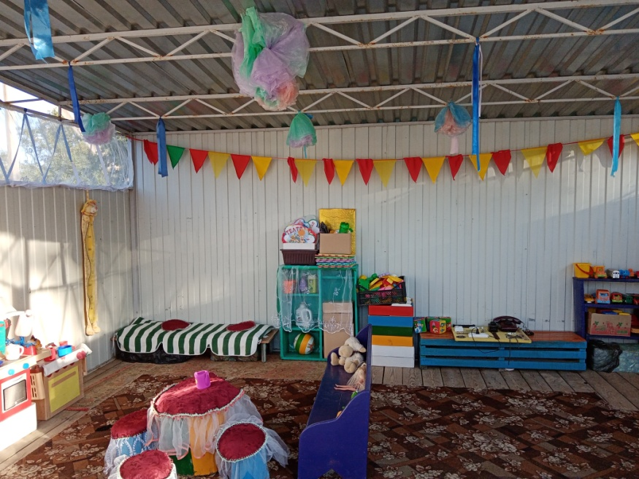
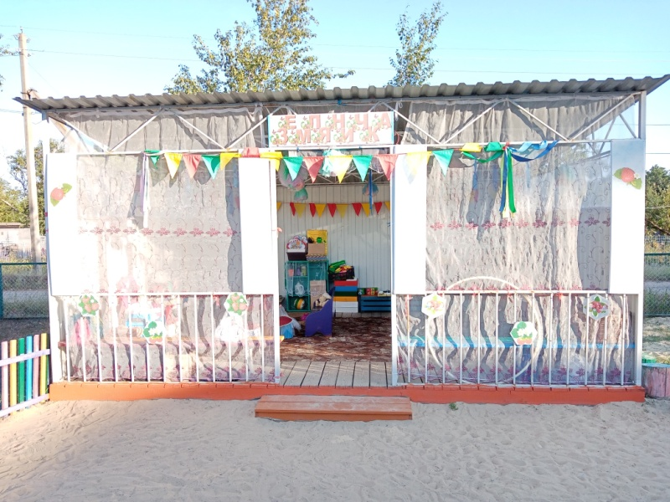
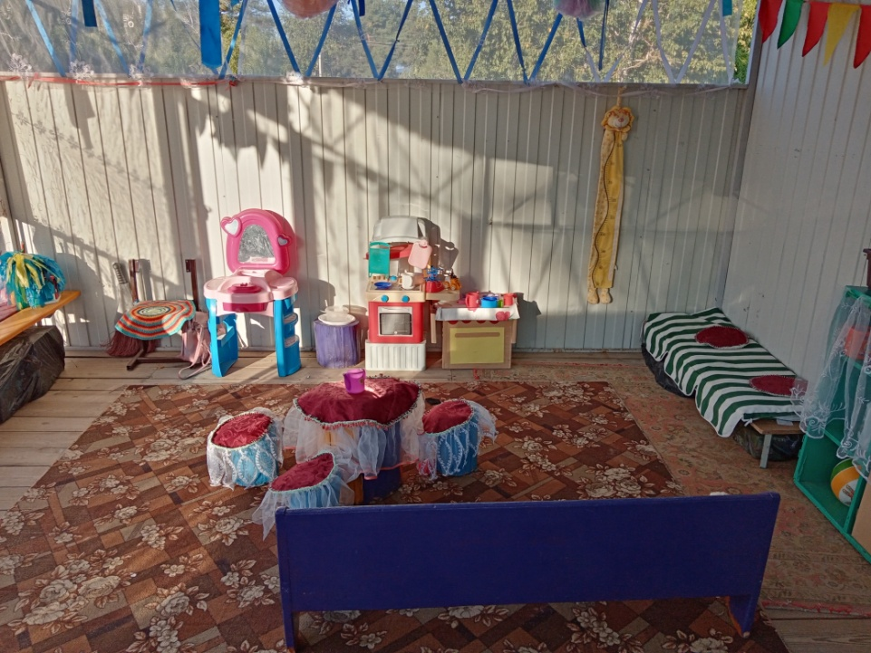
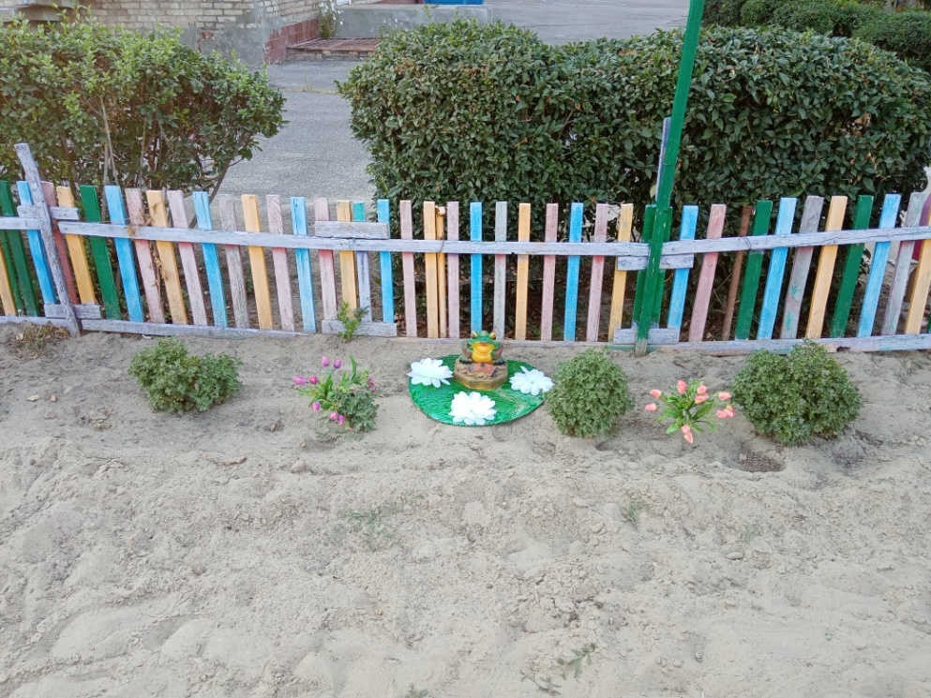

Slide 6
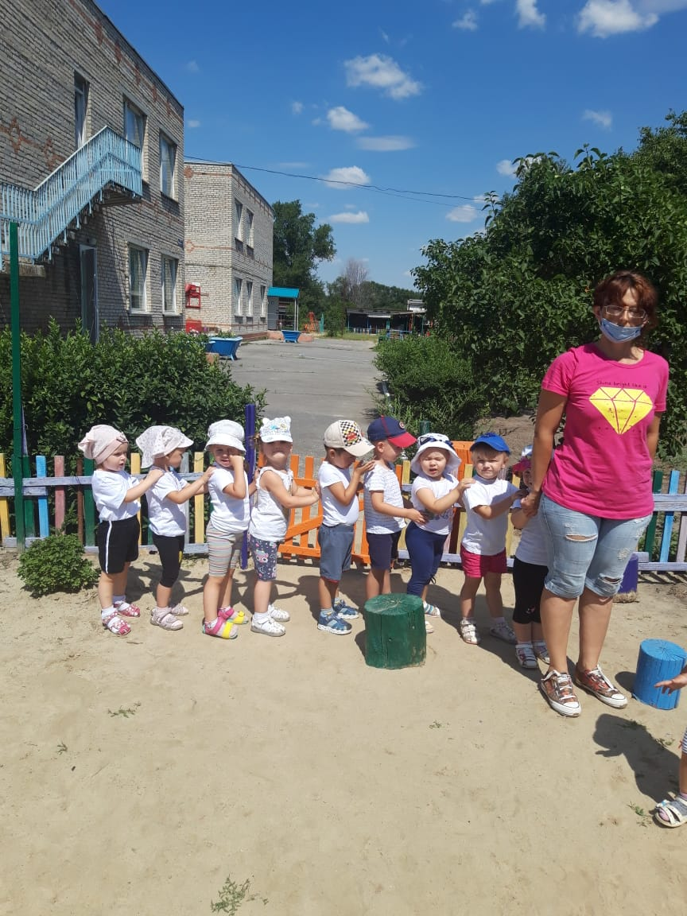
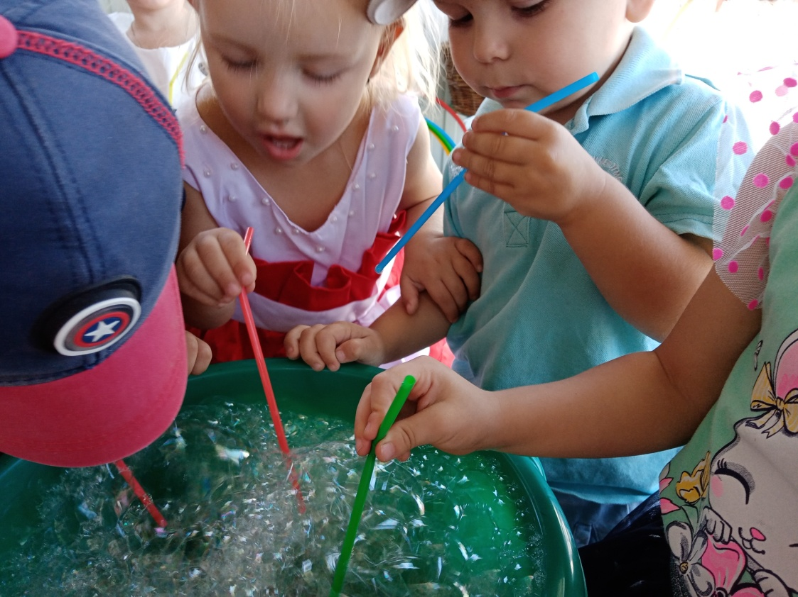
Все виды развивающих занятий были перенесены на свежий воздух. Формы организации деятельности детей разнообразны и насыщенны. Это прогулки, творческие игры, спортивные игры, подвижные, дидактические.
С целью организации физкультурно-оздоровительной работы в летний период группа перешла на режим дня в соответствии с теплым периодом года. Утренняя зарядка, а так же музыкальные разминки проводились на свежем воздухе.

Slide 7
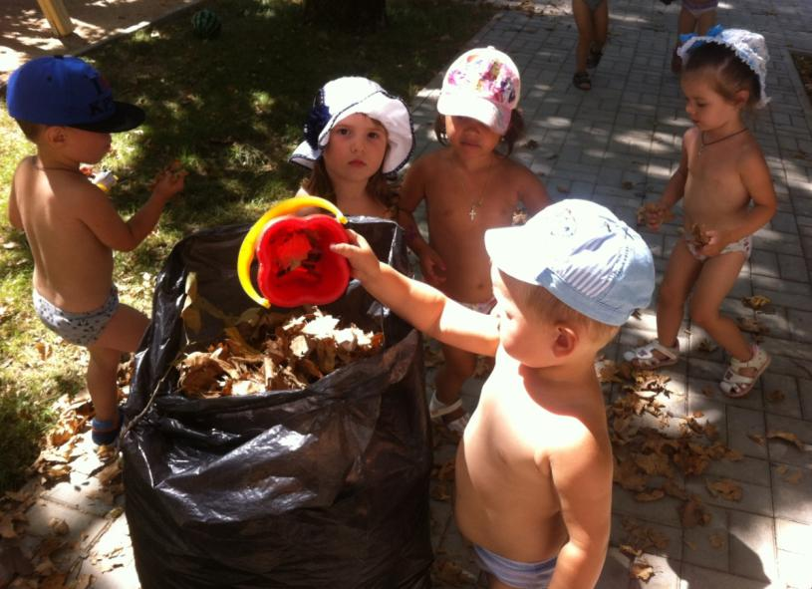
Лето прекрасное время года для близкого знакомства с родной природой.
Ежедневно дети выполняли трудовые поручения: наводили порядок на участке, собирали сухие листья и веточки, поливали клумбы.

Slide 8
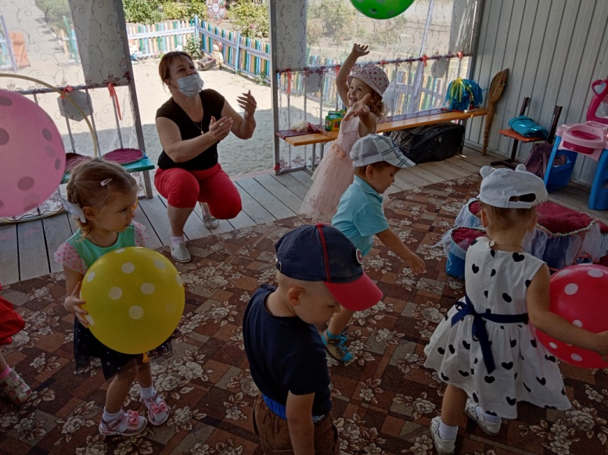
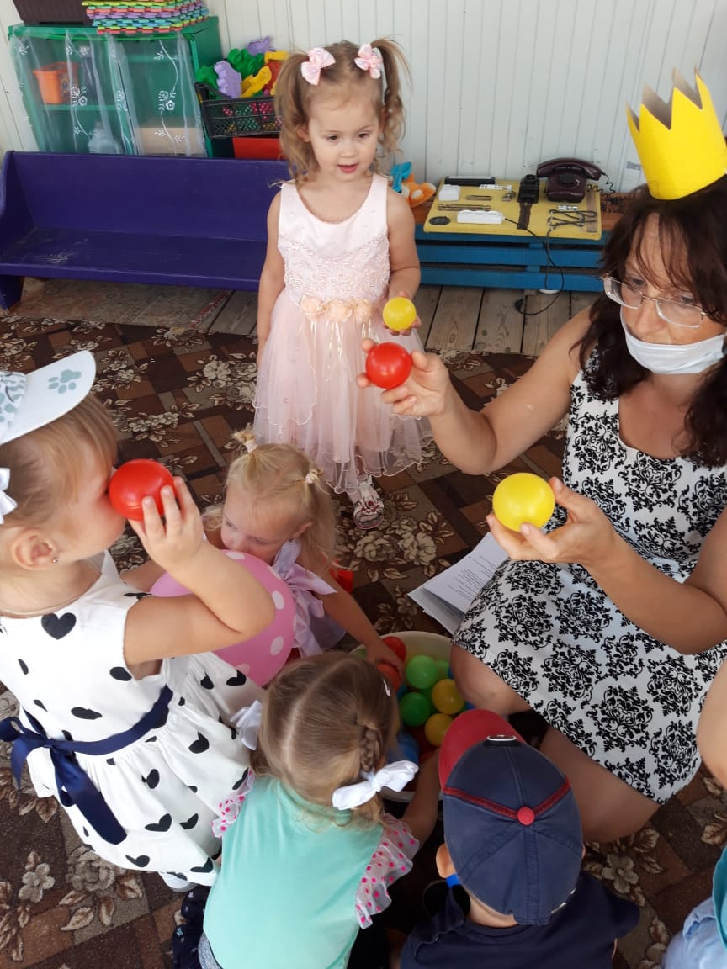
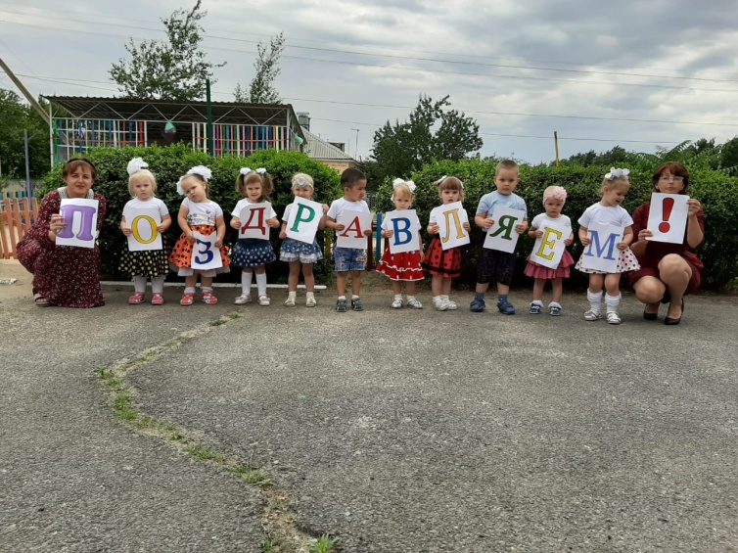
В группе «Земляничка» проводились тематические праздники и развлечения. Дети и воспитатели принимали в них самое активное участие.
Проведённое лето мы можем смело назвать ярким, насыщенным и активным. Оно надолго запомнится нашим малышам.

Slide 9
Спасибо за внимание!

